Slide 1
«Создание условий для поддержки
детской инициативности в
исследовательской деятельности»
Воспитатель: ВКК
Блощицына Наталья
Анатольевна
МКДОУ детский сад
«Теремок» села Дракино
Лискинского района
Воронежской области
2023 г.

Slide 2
«В каждом ребенке есть солнце,
только дайте ему светить».
Сократ.

Slide 3
Детский
«Что такое взбитые сливки?»

Slide 4
Цель:
приготовить взбитые
сливки.

Slide 5
Задачи:
Выяснить, что такое взбитые сливки.
Найти рецепт взбитых сливок
Приготовить все необходимые
ингредиенты для исследования.
4. С помощью исследования
познакомиться со взбитыми сливками.
5. Сделать вывод по результатам работы.

Slide 6
Объект исследования
молочные сливки.
Предмет исследования
Свойства сливок.

Slide 7
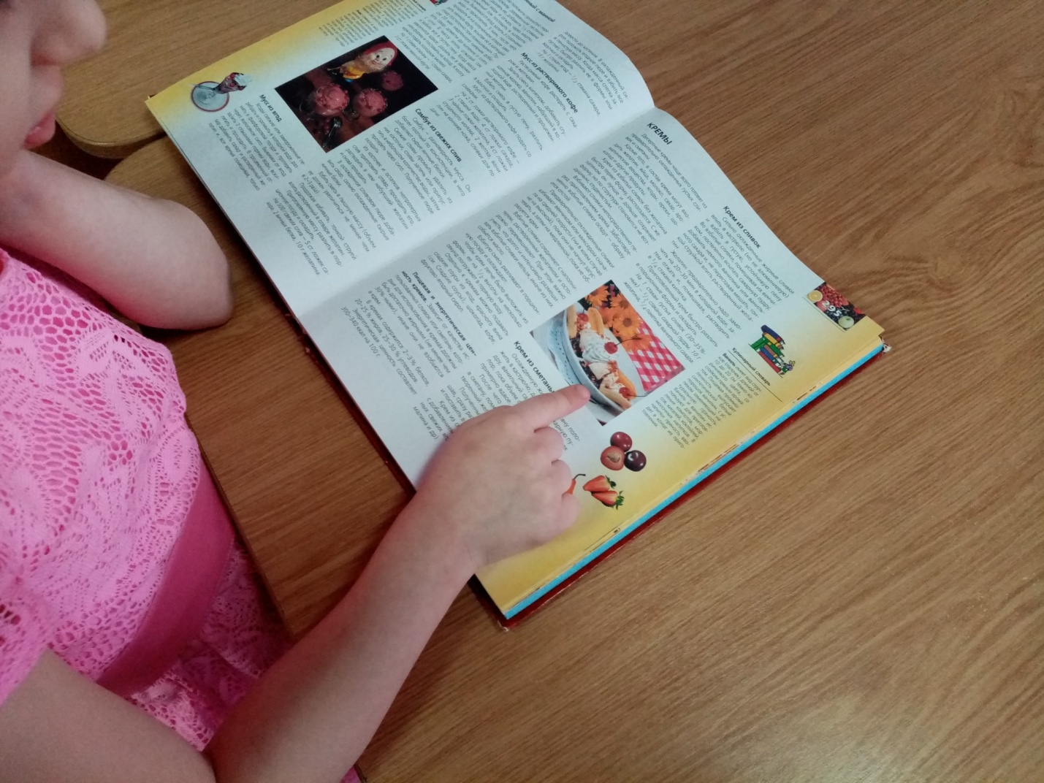

Slide 8
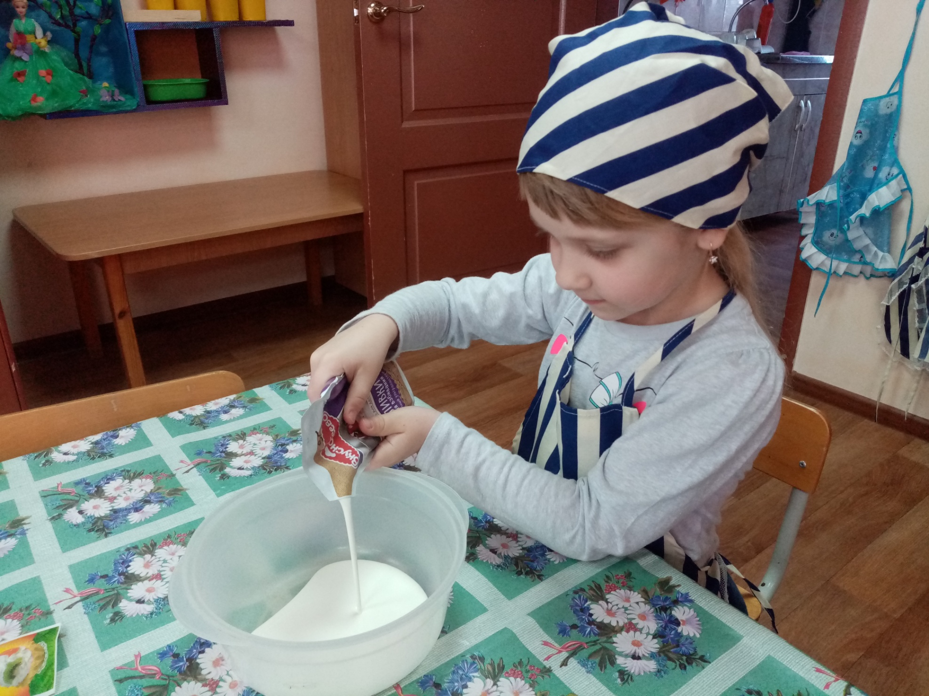

Slide 9
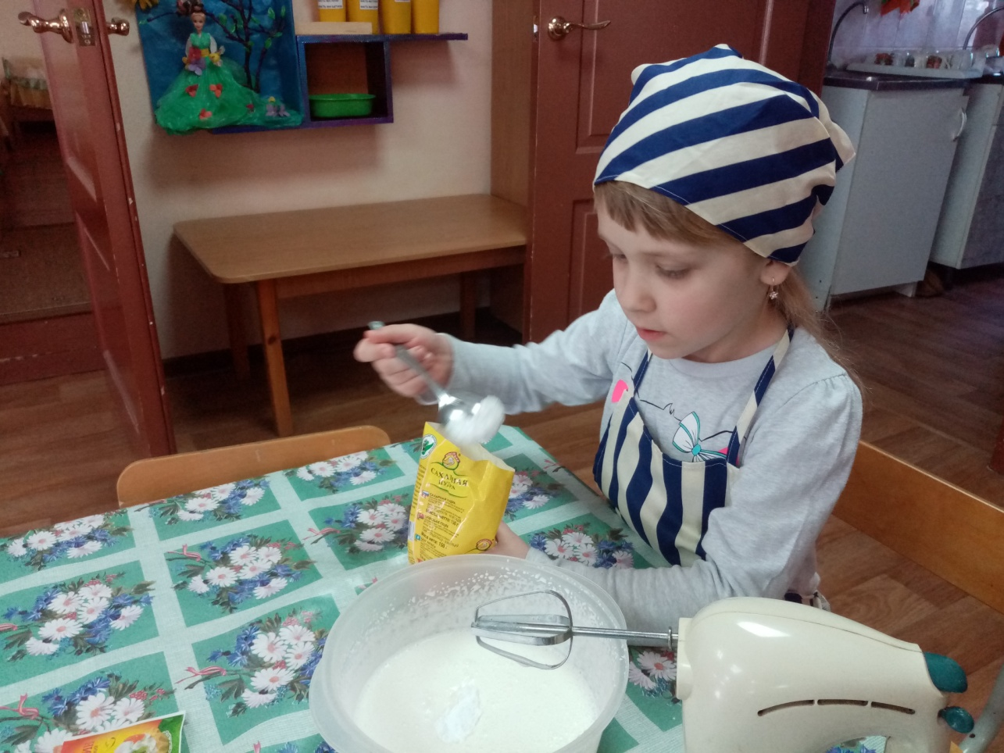
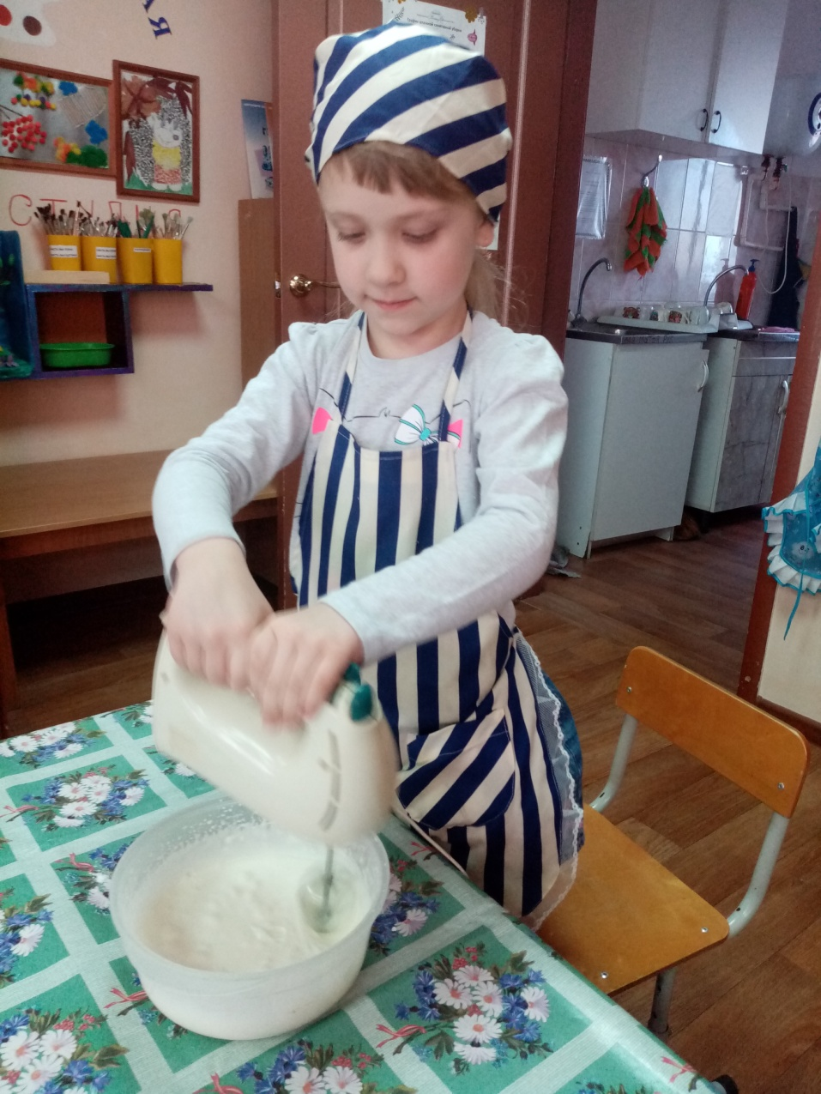

Slide 10
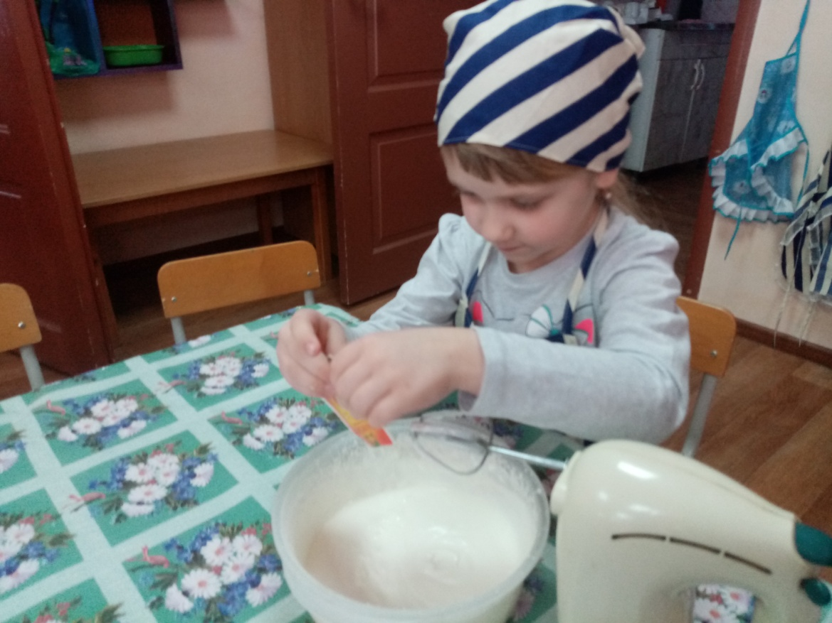
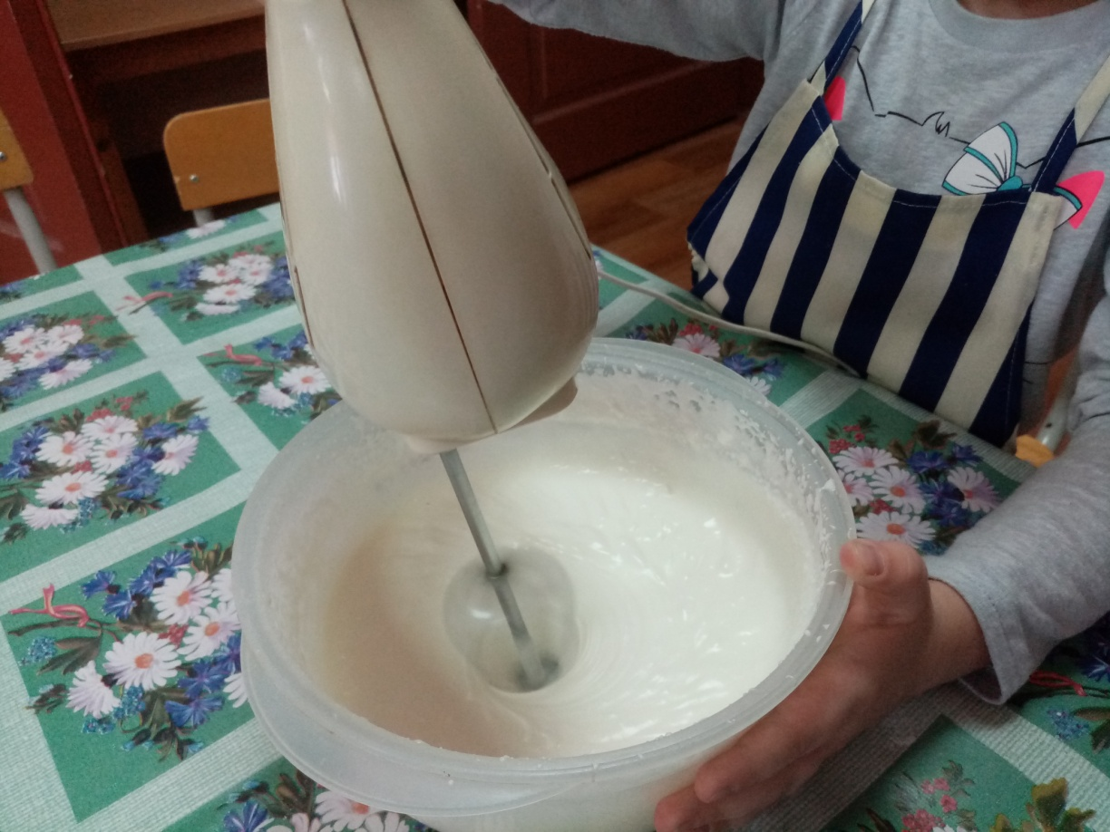

Slide 11
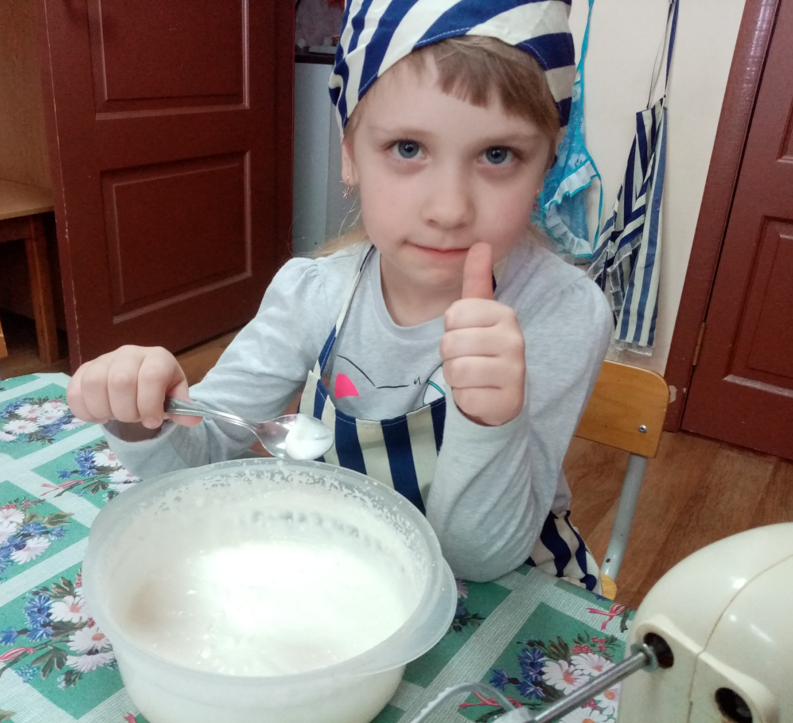
Результат работы

Slide 12
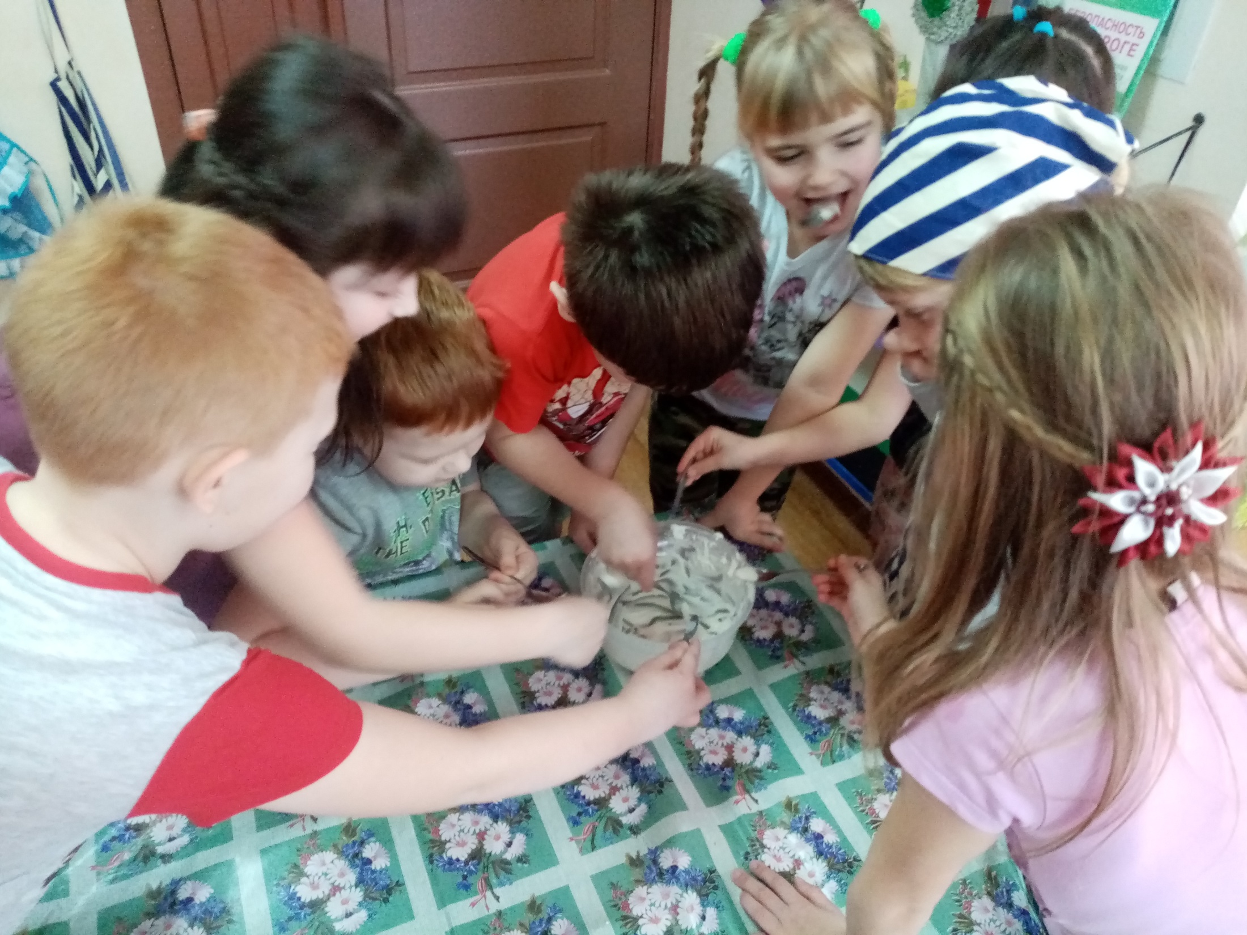

Slide 13
Спасибо за внимание!

